Slide 1
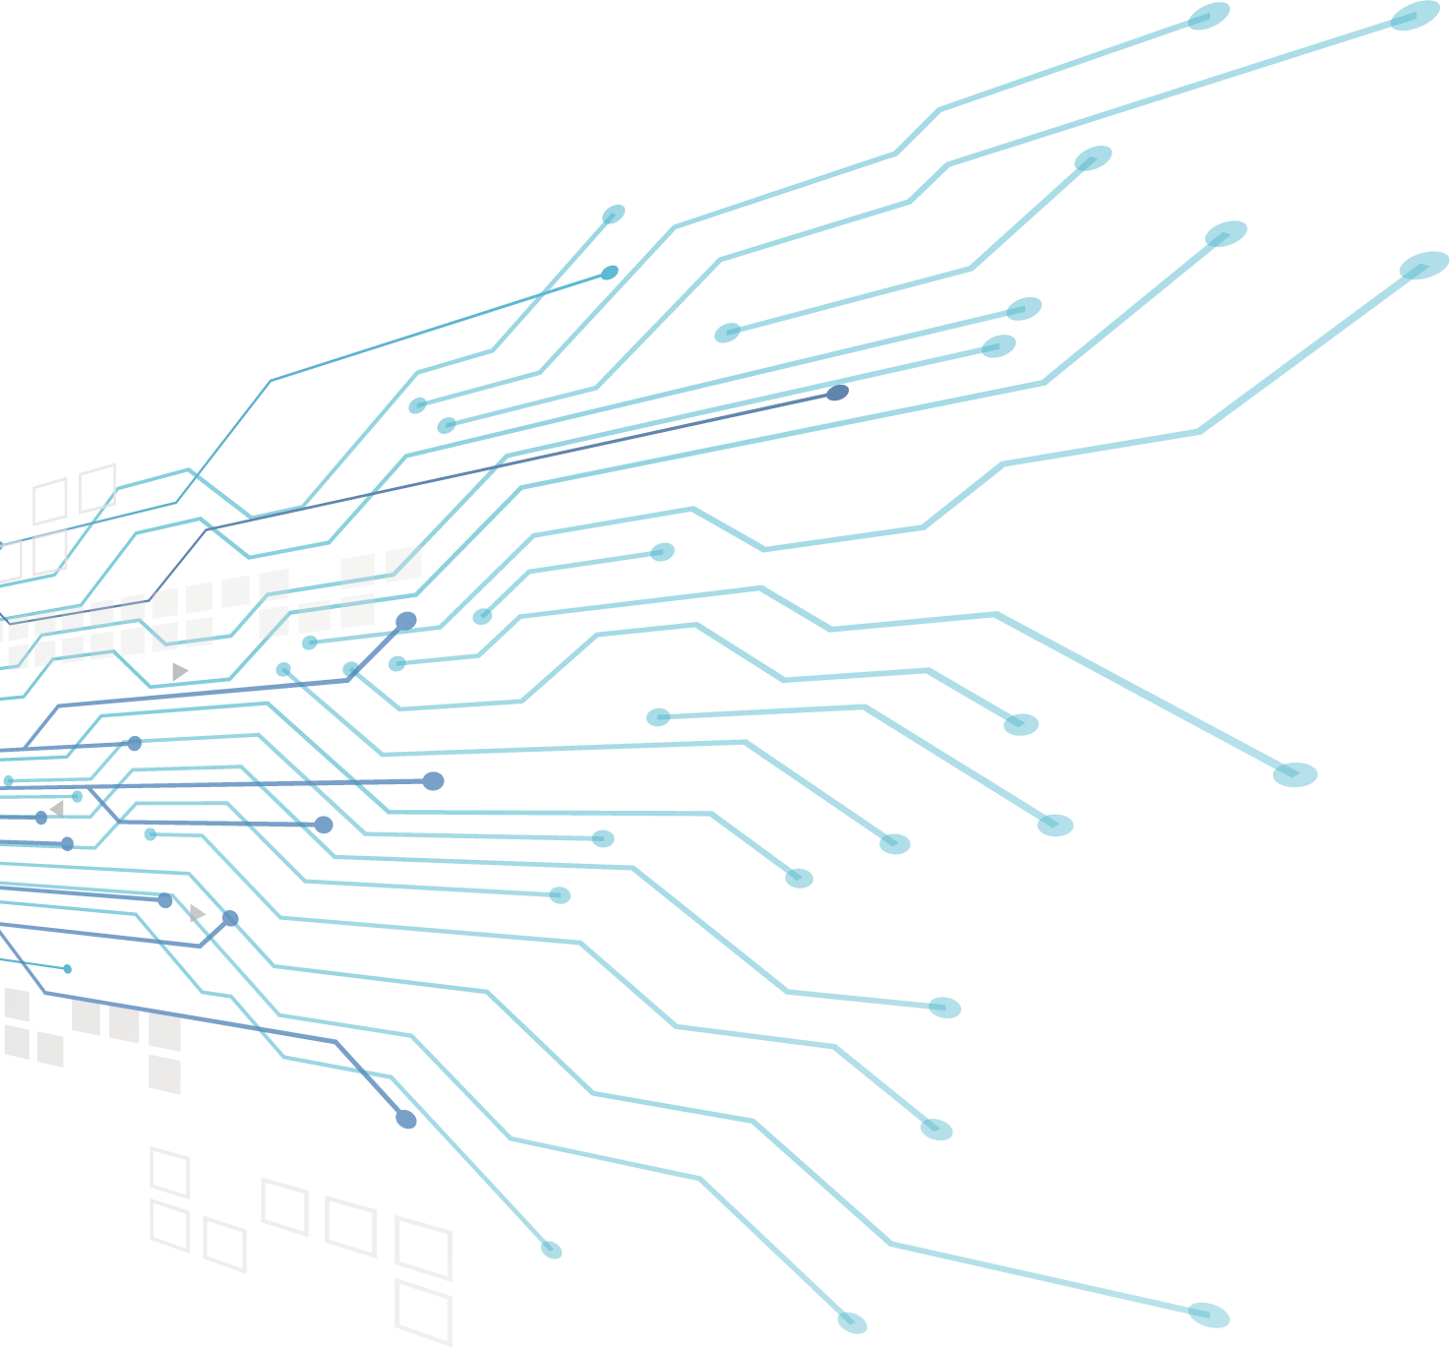
Τεχνητή νοημοσύνη στη δικαιοσύνη
Gamma
Γιώργος Τ. Χριστοφίδης
Δικηγόρος - Ειδικό διδακτικό Προσωπικό

Slide 2

TABLE OF CONTENTS
01
02
Εισαγωγή στην ΤΝ
Λειτουργική Ταξινόμηση
03
04
Προβλήματα και Κίνδυνοι
Διεθνείς Κανονισμοί
05
06
Πρακτικές Εφαρμογές
Συμπεράσματα

Slide 3


01
Εισαγωγή στην ΤΝ

Slide 4

Επιπτώσεις της τεχνητής νοημοσύνης στη λειτουργία της δικαστηριακής πρακτικής και στο νομικό επάγγελμα
Αλλαγή στον ρόλο των δικηγόρων και δικαστών
Η ΤΝ δεν αντικαθιστά τους επαγγελματίες, αλλά μετασχηματίζει τον τρόπο εργασίας τους, απαιτώντας νέες δεξιότητες και προσαρμογή στις τεχνολογικές εξελίξεις.
Ενίσχυση αλλά και κίνδυνοι στη νομική εργασία
Η ΤΝ αποτελεί εργαλείο που ενισχύει την αποτελεσματικότητα, αλλά δημιουργεί νέους κινδύνους, όπως ανακρίβειες και ψευδείς παραπομπές, με σημαντικές συνέπειες.
Επιπτώσεις στα θεμελιώδη δικαιώματα
Η ενσωμάτωση της ΤΝ επηρεάζει τα θεμελιώδη δικαιώματα, όπως η δίκαιη δίκη και η διαφάνεια, ειδικά όσο αυξάνεται η παρέμβασή της στη λήψη αποφάσεων.

Slide 5

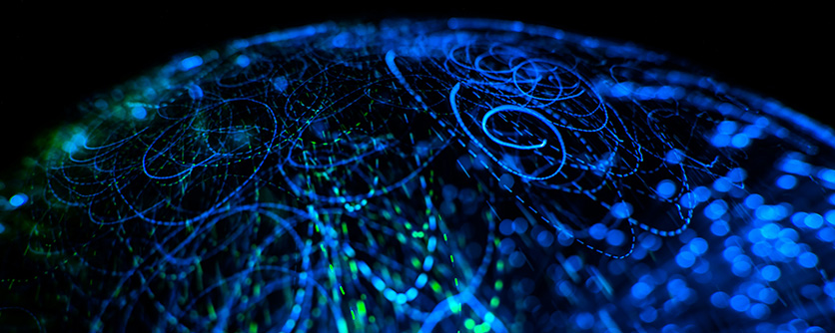

Χρήση τεχνητής νοημοσύνης από δικηγόρους στην Κύπρο και διεθνώς: πρακτικές και υποχρεώσεις
Βαθμός υιοθέτησης και εφαρμογής της ΤΝ
Η πλειοψηφία των δικηγόρων χρησιμοποιεί την ΤΝ για έρευνα, σύναψη εγγράφων και ανάλυση, με την υιοθέτηση να αυξάνεται σημαντικά τα τελευταία χρόνια.
Νομικές και επαγγελματικές υποχρεώσεις δικηγόρων
Οι δικηγόροι έχουν καθήκον να επαληθεύουν τα αποτελέσματα της ΤΝ, να διασφαλίζουν το επαγγελματικό απόρρητο και να έχουν τεχνολογική επάρκεια.
Τεχνολογική επάρκεια και επαγγελματική ευθύνη
Η αμέλεια στη χρήση της ΤΝ μπορεί να οδηγήσει σε κυρώσεις και αστική ευθύνη, καθώς εισάγεται το πρότυπο της τεχνολογικής επάρκειας για τους δικηγόρους.

Slide 6
Αλλαγές στο επαγγελματικό περιβάλλον και οι θεσμικές προσαρμογές λόγω της τεχνητής νοημοσύνης
1
Λειτουργική ταξινόμηση συστημάτων ΤΝ
Η ΤΝ διακρίνεται σε υποστηρικτικά, διαχειριστικά, υποστήριξης αποφάσεων και αυτοματοποιημένα συστήματα, με διαφορετικό νομικό αντίκτυπο.
2
Θεσμικές κατευθύνσεις και οδηγίες
Οι δικηγορικοί σύλλογοι εκδίδουν οδηγίες για τη χρήση της ΤΝ, με έμφαση στην επαλήθευση, στην εμπιστευτικότητα και στην επαγγελματική επάρκεια.
3
Σύνδεση με τον Ευρωπαϊκό Κανονισμό AI Act
Η λειτουργική ταξινόμηση λειτουργεί συμπληρωματικά με τον AI Act, ορίζοντας επίπεδα κινδύνου και ενισχύοντας τη ρυθμιστική προσέγγιση σε ευρωπαϊκό επίπεδο.

Slide 7
Δημοσιευμένες έρευνες και εμβληματικές δικαστικές υποθέσεις για τη χρήση ΤΝ στη δικαστική πρακτική
Έρευνες για την υιοθέτηση ΤΝ από δικηγόρους
Μεγάλη έρευνα Law360 και μελέτες στην Κύπρο δείχνουν την ενσωμάτωση της ΤΝ ως βασικού πυλώνα στη νομική εργασία με αυξανόμενη αποδοχή.
Δικαστικές υποθέσεις για τους κινδύνους της ΤΝ
Υποθέσεις όπως Mata v. Avianca και Fletcher κατάδειξαν τους κινδύνους της μη επαρκούς επαλήθευσης αποτελεσμάτων ΤΝ με κυρώσεις σε δικηγόρους.
Ευρωπαϊκή νομολογία και εκκρεμούσες αποφάσεις
Η υπόθεση C-159/2025 (Rowicz) αναδεικνύει ζητήματα ανεξαρτησίας της δικαιοσύνης λόγω αλγοριθμικής διαχείρισης υποθέσεων και ρυθμιστικού πλαισίου.

Slide 8
02
Λειτουργική Ταξινόμηση

Slide 9
Λειτουργική ταξινόμηση της τεχνητής νοημοσύνης στη δικαιοσύνη και επιπτώσεις στα θεμελιώδη δικαιώματα
1
3
Ερμηνευτικό πλαίσιο λειτουργικής ταξινόμησης
Η λειτουργική ταξινόμηση επιτρέπει τη διαφοροποίηση των επιπέδων κινδύνου και των επιπτώσεων της ΤΝ στην απονομή δικαιοσύνης, βασιζόμενη στη νομική θεωρία και την πρακτική εμπειρία.
Εντάσεις παρέμβασης στα δικαιώματα
Όσο πιο κοντά στη λήψη αποφάσεων βρίσκεται ένα σύστημα, τόσο μεγαλύτερος είναι ο κίνδυνος παραβίασης θεμελιωδών δικαιωμάτων, όπως το δικαίωμα σε δίκαιη δίκη και η διαφάνεια.
2
4
Σχέση με κανονιστικές προσεγγίσεις
Η λειτουργική ταξινόμηση, αν και δεν είναι δεσμευτική, συμπληρώνει το AI Act, βοηθώντας στην ερμηνεία των κινδύνων και των εφαρμογών, αναδεικνύοντας τη σημασία της ανθρώπινης κρίσης.
Διεπιστημονική θεμελίωση
Η ταξινόμηση προκύπτει από τη διεθνή βιβλιογραφία, ενισχύεται από νομικές μελέτες και αναλύσεις που ερμηνεύουν την επίδραση των αλγοριθμικών συστημάτων στη δικαστική λειτουργία.

Slide 10



Υποστηρικτικά συστήματα τεχνητής νοημοσύνης στη δικαστηριακή πρακτική
Αυτοματοποιημένη νομική έρευνα και ανάλυση
Τα υποστηρικτικά συστήματα διευκολύνουν τη δουλειά των νομικών, χωρίς να επηρεάζουν άμεσα τη δικαστική κρίση, αλλά μπορούν να επηρεάσουν έμμεσα την επιχειρηματολογία.

Slide 11



Διαχειριστικά συστήματα τεχνητής νοημοσύνης στη δικαιοσύνη και ζητήματα διαφάνειας
Αλγοριθμική διαχείριση δικαστικών υποθέσεων
Τα διαχειριστικά συστήματα οργανώνουν τη λειτουργία των δικαστηρίων, όπως η κατανομή υποθέσεων, εγείροντας ζητήματα περί διαφάνειας και φυσικού δικαστή.
Αυτοματοποιημένες διοικητικές αποφάσεις
Χρήση συστημάτων όπως το SLPS για τυχαία ανάθεση υποθέσεων, με αναγκαίες εγγυήσεις κατά της αυθαίρετης παρέμβασης και διασφάλιση της ανεξαρτησίας της δικαιοσύνης.

Slide 12
Αυτοματοποιημένα συστήματα στη δικαστική διαδικασία και επαγγελματική ευθύνη
Συστήματα υποστήριξης αποφάσεων
Εργαλεία πρόβλεψης έκβασης, αξιολόγησης επικινδυνότητας και προτάσεων ποινών επηρεάζουν άμεσα τη δικαστική κρίση, δημιουργώντας κινδύνους αλγοριθμικής μεροληψίας.
Πλήρως αυτοματοποιημένα συστήματα
Συστήματα που λαμβάνουν αποφάσεις χωρίς ανθρώπινη παρέμβαση συγκρούονται με αρχές του κράτους δικαίου, προκαλώντας έντονη θεωρητική και κανονιστική ανησυχία.
Νομολογία και επαγγελματική αμέλεια
Δικηγόροι παραμένουν υπεύθυνοι για τη χρήση ΤΝ, η αμέλεια ή η μη επαλήθευση των outputs μπορεί να θεμελιώσει αστική ευθύνη και επαγγελματική αμέλεια.

Slide 13
03
Προβλήματα και Κίνδυνοι

Slide 14
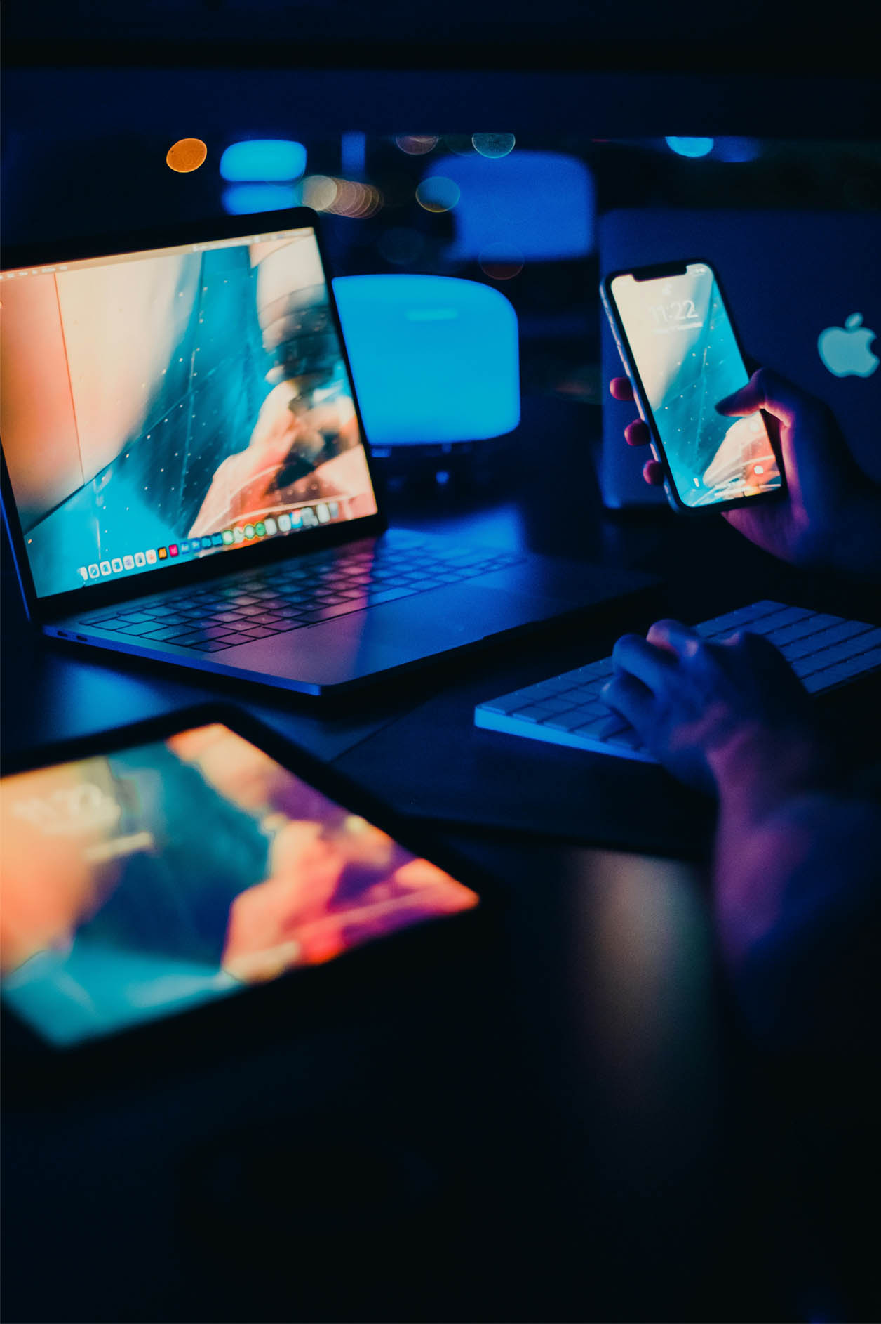
Αλγοριθμική μεροληψία και διαφάνεια στη δικαστική διαδικασία
Κίνδυνος εμφάνισης μεροληψίας από αλγορίθμους
Τα συστήματα ΤΝ μπορούν να ενσωματώσουν ή να ενισχύσουν υπάρχουσες κοινωνικές μεροληψίες, προκαλώντας αθέλητες διακρίσεις στη δικαστική απόφαση, όπως φάνηκε και στην υπόθεση COMPAS.
Προβλήματα διαφάνειας στη λειτουργία συστημάτων
Η έλλειψη διαφάνειας στον τρόπο που λειτουργούν οι αλγόριθμοι δυσχεραίνει τον έλεγχο της ορθότητας και της αμεροληψίας, επηρεάζοντας θεμελιώδη δικαιώματα των διαδίκων.

Slide 15
Δικαστικά παραδείγματα και διεθνής νομολογία για τη χρήση ΤΝ
Ayinde v Haringey LBC (Ηνωμένο Βασίλειο, 2025)
Η χρήση ΤΝ χωρίς έλεγχο οδήγησε σε πειθαρχικές κυρώσεις, ενώ υπογραμμίστηκε η επαγγελματική υποχρέωση επαλήθευσης από το δικηγόρο κάθε στοιχείου που υποβάλλεται.
Υπόθεση Mata v. Avianca (ΗΠΑ, 2023)
Στην υπόθεση Mata, δικηγόρος χρησιμοποίησε ΤΝ για ψευδείς παραπομπές, με αποτέλεσμα κυρώσεις από το δικαστήριο και ανάδειξη των κινδύνων ανεξέλεγκτης χρήσης.
Υπόθεση C-159/2025 (ΔΕΕ, ΕΕ)
Εξετάζεται εάν η αυτοματοποιημένη ανάθεση υποθέσεων με ΤΝ παραβιάζει την αρχή του ανεξάρτητου και αμερόληπτου δικαστηρίου, χωρίς τελική απόφαση ακόμη.
Υπόθεση Fletcher (5th Circuit, ΗΠΑ)
Δικηγόρος τιμωρήθηκε για μη επαλήθευση στοιχείων που παρείχε η ΤΝ, δείχνοντας ότι η ευθύνη για ακρίβεια παραμένει στον επαγγελματία, ακόμα και σε εφετειακό επίπεδο.

Slide 16
Επαγγελματική ευθύνη και υποχρεώσεις των δικηγόρων στη χρήση ΤΝ
Καθήκον επαλήθευσης των αποτελεσμάτων ΤΝ
Ο δικηγόρος παραμένει πλήρως υπεύθυνος για την ακρίβεια των στοιχείων που χρησιμοποιεί, με υποχρέωση ελέγχου και μη μεταβίβασης της νομικής κρίσης στην ΤΝ.
Υποχρέωση τήρησης επαγγελματικού απορρήτου
Η χρήση ΤΝ δεν αίρει την υποχρέωση προστασίας των προσωπικών δεδομένων και το επαγγελματικό απόρρητο των πελατών πρέπει να διαφυλάσσεται αυστηρά.
Ανάδειξη τεχνολογικής επάρκειας ως νέο πρότυπο
Η εμφάνιση ΤΝ καθιερώνει υποχρέωση τεχνολογικής επάρκειας για τους δικηγόρους, οι οποίοι πρέπει να κατανοούν τους κινδύνους και τα όρια των συστημάτων που χρησιμοποιούν.

Slide 17
Κίνδυνοι παραπλάνησης και επιπτώσεις στην απονομή δικαιοσύνης
1
Παραπλανητικά αποτελέσματα λόγω hallucinations
Η ΤΝ μπορεί να δημιουργήσει ανύπαρκτες παραπομπές ή ψευδή δεδομένα, παραπλανώντας δικαστήρια και διαδίκους, με σοβαρές επιπτώσεις στην ορθή απονομή δικαιοσύνης.
2
Κίνδυνος πειθαρχικών και ποινικών κυρώσεων
Η παράλειψη ελέγχου των αποτελεσμάτων της ΤΝ μπορεί να οδηγήσει σε πειθαρχικές ή και ποινικές κυρώσεις για τον δικηγόρο, ανάλογα με τη σοβαρότητα της παραπλάνησης.
3
Υπονόμευση εμπιστοσύνης στο δικαστικό σύστημα
Η ανεξέλεγκτη χρήση ΤΝ χωρίς επαλήθευση υπονομεύει την εμπιστοσύνη των πολιτών στη δικαιοσύνη και μπορεί να οδηγήσει σε αμφισβήτηση της αμεροληψίας και ανεξαρτησίας.

Slide 18
04
Διεθνείς Κανονισμοί

Slide 19
Σχέση της λειτουργικής ταξινόμησης ΤΝ με τον AI Act και την κανονιστική προσέγγιση
Συμπληρωματικός ρόλος της ταξινόμησης
Η λειτουργική ταξινόμηση προσφέρει ένα εργαλείο ερμηνείας για τον AI Act, επιτρέποντας τη διαφοροποίηση των επιπέδων κινδύνου και ενισχύοντας την κανονιστική προσέγγιση, χωρίς να είναι δεσμευτική.
Ταξινόμηση βάσει κινδύνου
Ο AI Act υιοθετεί ταξινόμηση βάσει κινδύνου, ενώ η λειτουργική ταξινόμηση βασίζεται στον ρόλο της ΤΝ στη δικαστική διαδικασία, επιτρέποντας καλύτερη ερμηνεία του κανονιστικού πλαισίου.

Slide 20
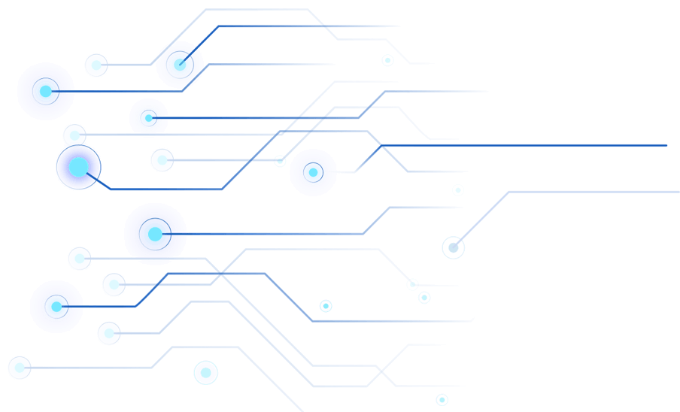

Διαφάνεια στη χρήση ΤΝ και τα θεμελιώδη δικαιώματα στην απονομή δικαιοσύνης
Αντίκτυπος στην ανεξαρτησία και τη δίκαιη διαδικασία
Η χρήση ΤΝ, ειδικά σε αυτοματοποιημένα συστήματα, ενέχει κινδύνους για την ανεξαρτησία, τη διαφάνεια και τη δίκαιη διαδικασία, ενισχύοντας την ανάγκη για ανθρώπινο έλεγχο και προστασία δικαιωμάτων.

Slide 21

Διεθνής σύγκριση κανονισμών και νομολογίας για την τεχνητή νοημοσύνη στη δικαιοσύνη
ΗΠΑ: Νομολογιακές κυρώσεις στη χρήση ΤΝ
Στις ΗΠΑ καταγράφηκαν πολλές περιπτώσεις κυρώσεων σε δικηγόρους που χρησιμοποίησαν ΤΝ χωρίς επαλήθευση, με χαρακτηριστικές αποφάσεις όπως Mata v. Avianca και Fletcher, καταδεικνύοντας την ανάγκη ελέγχου.
Ηνωμένο Βασίλειο: Πειθαρχικός έλεγχος
Στο Ηνωμένο Βασίλειο, η χρήση ΤΝ χωρίς διασταύρωση στοιχείων οδηγεί σε πειθαρχικές κυρώσεις και υποχρέωση για επαγγελματική υπευθυνότητα, σύμφωνα με αποφάσεις όπως Ayinde v Haringey LBC.
Ευρωπαϊκή Ένωση: Αλγοριθμική διαχείριση υποθέσεων
Στην ΕΕ εξετάζονται ζητήματα αλγοριθμικής ανάθεσης υποθέσεων και η ανάγκη εγγυήσεων για τη μη αυθαίρετη χρήση, όπως στην εκκρεμή υπόθεση Rowicz C-159/2025, που αφορά τη διαφάνεια και ανεξαρτησία.
Καναδάς, Αυστραλία, Νέα Ζηλανδία: Τεχνολογική επάρκεια δικηγόρων
Δικαστήρια σε Καναδά, Αυστραλία και Νέα Ζηλανδία υιοθετούν υποχρεώσεις τεχνολογικής επάρκειας για δικηγόρους, με έμφαση στον ανθρώπινο έλεγχο των outputs της ΤΝ και την αποφυγή παραπλάνησης.

Slide 22
Προτάσεις για ρύθμιση και επαγγελματική ευθύνη στη χρήση ΤΝ στη δικαστική πρακτική
Υποχρεώσεις επαλήθευσης και τεχνολογικής επάρκειας
Οι δικηγόροι πρέπει να διασφαλίζουν την ακρίβεια των ΤΝ outputs, να μην μεταβιβάζουν την νομική τους κρίση σε συστήματα ΤΝ και να τηρούν υψηλές προδιαγραφές τεχνολογικής επάρκειας και επαγγελματικής ευθύνης.

Slide 23
05
Πρακτικές Εφαρμογές

Slide 24

Δικαστικές υποθέσεις που αφορούν τη χρήση τεχνητής νοημοσύνης από δικηγόρους
01
03
Υπόθεση Mata v. Avianca
Στην υπόθεση αυτή δικηγόρος χρησιμοποίησε το ChatGPT για νομική έρευνα, υποβάλλοντας ψευδείς υποθέσεις, γεγονός που οδήγησε σε κυρώσεις και αποτέλεσε ορόσημο για την ανάγκη επαλήθευσης των αποτελεσμάτων AI στη δικαστική πρακτική.
Ayinde v Haringey LBC
Το Δικαστήριο εντόπισε μη ελεγμένες δηλώσεις μαρτύρων που δημιουργήθηκαν με ΤΝ και παρέπεμψε τον δικηγόρο σε πειθαρχικές κυρώσεις, υπογραμμίζοντας την ευθύνη για έλεγχο και εγκυρότητα των πληροφοριών που υποβάλλονται.
02
04
Απόφαση Robert Fletcher
Το Εφετείο επέβαλε χρηματική κύρωση σε δικηγόρο που χρησιμοποίησε ΤΝ χωρίς να ελέγξει την ακρίβεια των εγγράφων, επισημαίνοντας την ευθύνη για την επιβεβαίωση των νομικών περιεχομένων και την αποτροπή παραπλανητικών στοιχείων.
Υπόθεση C-159/2025 (Rowicz)
Η εκκρεμής υπόθεση στο Δικαστήριο της ΕΕ αφορά την αυτοματοποιημένη κατανομή υποθέσεων και τα ζητήματα διαφάνειας και ανεξαρτησίας, αναδεικνύοντας τις προκλήσεις της αλγοριθμικής διαχείρισης στη δικαστική λειτουργία.

Slide 25
Καθοριστικές αποφάσεις και πρακτικές αρχές για τη χρήση τεχνητής νοημοσύνης στη δικαστική διαδικασία
Υποχρέωση επαλήθευσης αποτελεσμάτων
Οι δικηγόροι πρέπει να ελέγχουν κάθε output ΤΝ πριν την υποβολή σε δικαστήριο, διατηρώντας την τελική ευθύνη για την ακρίβεια και την αυθεντικότητα των νομικών εγγράφων και παραπομπών που χρησιμοποιούν.
Καθήκον επαγγελματικής επάρκειας
Απαιτείται τεχνολογική επάρκεια από τους δικηγόρους, ώστε να γνωρίζουν τους κινδύνους και τα όρια της ΤΝ, να αξιολογούν τα ευρήματα και να χρησιμοποιούν αξιόπιστες πηγές για την αποφυγή αμέλειας.
Υποχρέωση εμπιστευτικότητας
Η χρήση ΤΝ απαιτεί αυστηρή προστασία των δεδομένων πελάτη, με τον δικηγόρο να διασφαλίζει ότι το επαγγελματικό απόρρητο δεν παραβιάζεται μέσω ανεξέλεγκτης εισαγωγής σε τρίτα συστήματα.

Slide 26
Διαχείριση υποθέσεων και λειτουργική ταξινόμηση συστημάτων τεχνητής νοημοσύνης στη δικαιοσύνη
1
3
Υποστηρικτικά συστήματα ΤΝ
Χρησιμοποιούνται για νομική έρευνα και ανάλυση νομολογίας, διευκολύνοντας το έργο των δικαστικών χωρίς να επηρεάζουν άμεσα τη λήψη αποφάσεων, αλλά μπορούν έμμεσα να διαμορφώσουν τη νομική επιχειρηματολογία.
Συστήματα υποστήριξης αποφάσεων
Επηρεάζουν τη δικαστική κρίση μέσω εργαλείων πρόβλεψης και αξιολόγησης κινδύνου, συνδέονται με υψηλό κίνδυνο παραβίασης δικαιωμάτων και απαιτούν ιδιαίτερη προσοχή στη χρήση τους.
2
4
Διαχειριστικά συστήματα
Αφορούν την οργάνωση της δικαστικής λειτουργίας, όπως την κατανομή υποθέσεων και τη διαχείριση φακέλων, εγείροντας ζητήματα διαφάνειας και συμμόρφωσης με την αρχή του φυσικού δικαστή.
Αυτοματοποιημένα συστήματα λήψης αποφάσεων
Αναλαμβάνουν αποφάσεις χωρίς ανθρώπινη παρέμβαση, θέτοντας σημαντικά νομικά και θεσμικά ζητήματα σχετικά με τη διαφάνεια, την αιτιολόγηση και την προστασία θεμελιωδών δικαιωμάτων.

Slide 27
Προβλέψεις για το μέλλον της τεχνητής νοημοσύνης στη δικαστηριακή πρακτική και τη νομική ευθύνη
Εξέλιξη κανονιστικού πλαισίου
Η λειτουργική ταξινόμηση και οι κατευθυντήριες αρχές αναμένεται να ενσωματωθούν σε νέα νομικά πρότυπα, διασφαλίζοντας ισορροπία μεταξύ τεχνολογικής καινοτομίας και προστασίας του κράτους δικαίου.
Νέο νομικό καθήκον τεχνολογικής επάρκειας
Διαμορφώνεται ένα standard όπου ο δικηγόρος οφείλει να κατανοεί τα όρια της ΤΝ, να ελέγχει τα outputs και να διασφαλίζει την ακρίβεια και την αλήθεια στα νομικά έγγραφα που υποβάλλει.
Συμπληρωματική λειτουργία προς τον AI Act
Η λειτουργική ταξινόμηση μπορεί να συμπληρώσει το AI Act, προτείνοντας διακριτές κατηγορίες κινδύνου και ενισχύοντας την ερμηνεία των κανονιστικών απαιτήσεων για τη χρήση ΤΝ στη δικαιοσύνη.

Slide 28
06
Συμπεράσματα

Slide 29
Ο ρόλος της ανθρώπινης παρέμβασης στη δικαστηριακή πρακτική με ΤΝ
Διατήρηση ελέγχου από τον δικηγόρο
Ο δικηγόρος παραμένει αποκλειστικά υπεύθυνος για κάθε εργαλείο ΤΝ που χρησιμοποιεί και δεν απαλλάσσεται από την ευθύνη του έναντι του δικαστηρίου και του πελάτη.

Slide 30
Η ανάγκη συνεχούς εκπαίδευσης και τεχνολογικής επάρκειας των δικηγόρων
Εκπαίδευση στη χρήση συστημάτων ΤΝ
Οι δικηγόροι οφείλουν να γνωρίζουν τα όρια, τους κινδύνους και τις δυνατότητες της ΤΝ, ώστε να εξασφαλίζουν ορθή και υπεύθυνη χρήση στην πράξη.
Υιοθέτηση επαγγελματικών οδηγιών
Οι επαγγελματικοί σύλλογοι, όπως ο ΠΔΣ, καθιερώνουν υποχρεώσεις επαλήθευσης, εμπιστευτικότητας και επάρκειας, ως απαραίτητα πρότυπα δεοντολογίας για τους δικηγόρους.

Slide 31
Οι μελλοντικές προοπτικές και η εξέλιξη της ΤΝ στη δικαιοσύνη
Ενσωμάτωση λειτουργικών ταξινομήσεων
Η λειτουργική ταξινόμηση της ΤΝ συνεισφέρει στη διάκριση επιπέδων κινδύνου και προστατεύει θεμελιώδη δικαιώματα, συμπληρώνοντας το ευρωπαϊκό ρυθμιστικό πλαίσιο.

Slide 32
Ηθικές και νομικές προκλήσεις από τη χρήση ΤΝ στη νομική πράξη
1
Κίνδυνοι παραπληροφόρησης και ψευδών στοιχείων
Η ανεξέλεγκτη χρήση ΤΝ μπορεί να οδηγήσει σε παραπλανητικά επιχειρήματα ή ψευδείς παραπομπές, με σημαντικές κυρώσεις για τους δικηγόρους.
2
Διασφάλιση δικαιωμάτων και διαφάνειας
Η χρήση αυτοματοποιημένων συστημάτων πρέπει να συνοδεύεται από εγγυήσεις για τη δίκαιη δίκη και τον ανθρώπινο έλεγχο στη διαδικασία.
3
Νέες μορφές επαγγελματικής ευθύνης
Η τεχνολογική επάρκεια καθίσταται νέο κριτήριο επαγγελματικής αμέλειας, με τους δικηγόρους να υποχρεούνται σε επαλήθευση και προσεκτική εποπτεία των αποτελεσμάτων της ΤΝ.

Slide 33

Ευχαριστώ για την προσοχή σας!
Gamma
Γιώργος Τ. Χριστοφιδης

